Slide 1
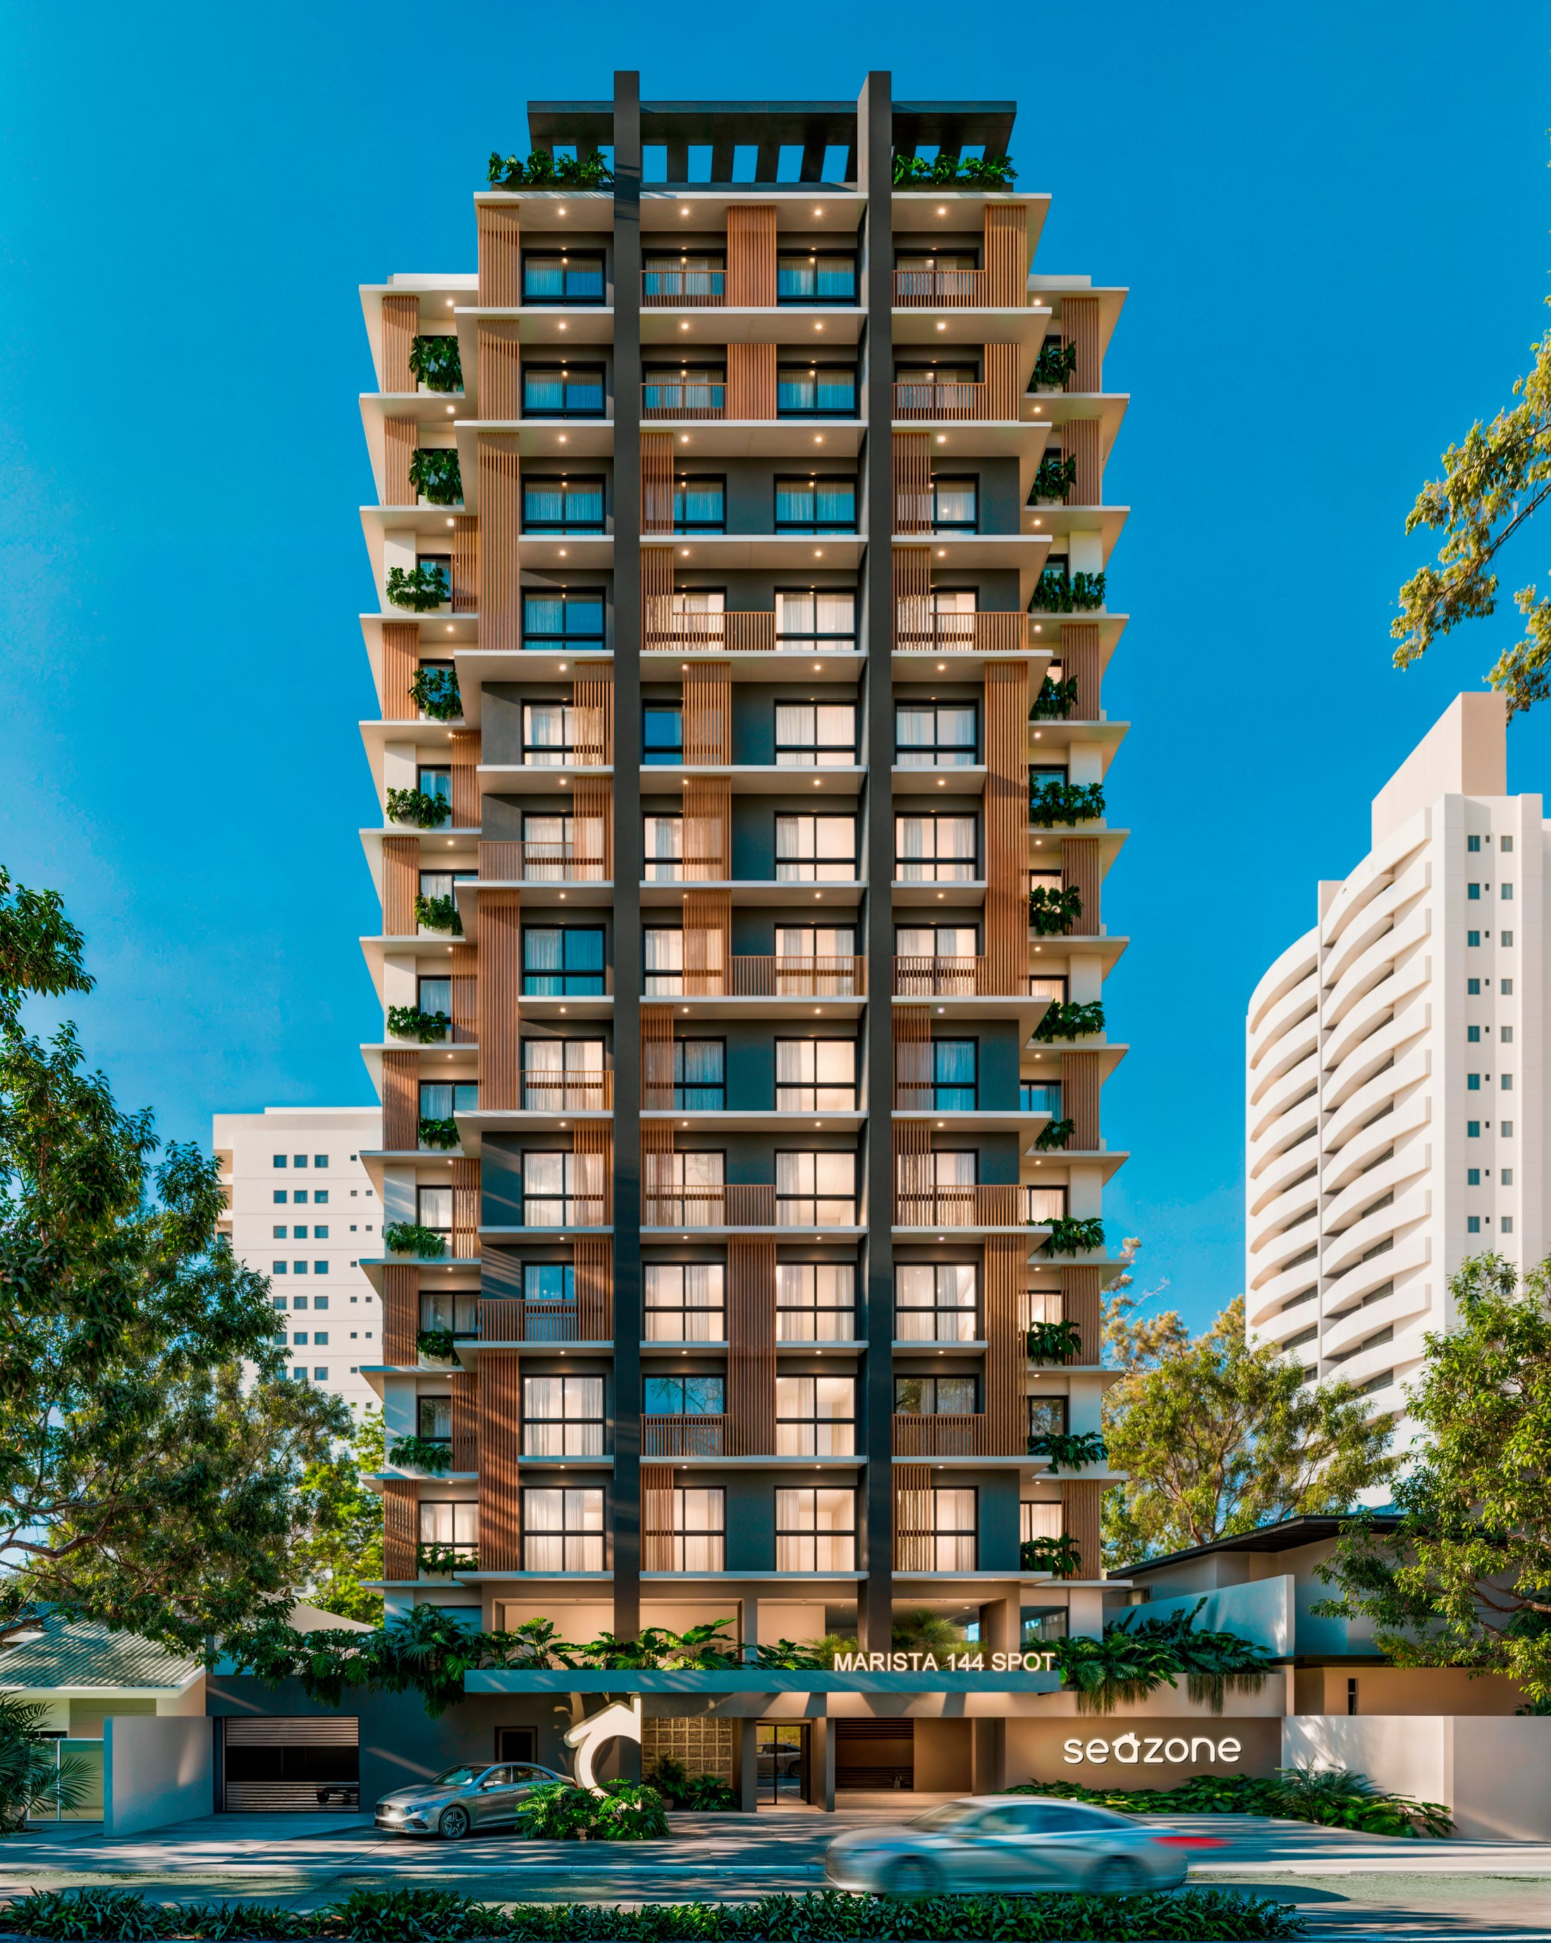

BOOK DE PREMISSAS DE FACHADA E INTERIORES
Marista 144
Spot
Lançamento × Pré-executivo · Fachada · Interiores
Base: imagens de lançamento · Pré-executivo de Arquitetura Norden (fachadas 301 a 303, R03) · Conferência de Projetos Executivos · Memorial Descritivo · Premissas de Projeto · interiores Seazone e projeto básico ACÁ
Rua 144 · Setor Marista · Goiânia/GO
DOCUMENTO TÉCNICO INTERNO

Slide 2

CONTEXTUALIZAÇÃO
O objetivo deste material
Consolidar as premissas de fachada e interiores do Marista 144 Spot a partir da leitura cruzada entre as imagens de lançamento, o pré-executivo da Norden Arquitetura, o briefing de premissas e os projetos de interiores (Seazone e ACÁ): o que a imagem vendeu, o que o projeto traz e o que validar antes da compra.
AO ABRIR ESTE BOOK, OBRAS DEVE CONSEGUIR RESPONDER
O que as imagens de lançamento mostram na fachada?
O que o pré-executivo especifica e o que falta?
1
Leitura da fachada
o que compõe cada volume
Qual é o material do ripado e dos brises?
2
Mapa de texturas
fachada · 12 elementos
Como são o pórtico, as aletas e as floreiras?
3
Vistas especificadas
esquina e térreo
Qual é o conceito de interiores que deve ser seguido?
4
Pré-executivo
elevações e quadro de materiais
O que não pode ser alterado sem validação?
5
Lançamento × projeto
fachada e interiores
Quais pontos ainda precisam ser validados?
6
Interiores
recepção, rooftop, unidades
7
Briefing de projeto
Regra do material: nenhuma informação foi inventada. Fontes (1.25 - [3352] Marista 144 Spot / 02 - Projetos): 08 - Projeto Arquitetônico (imagens 3D, pré-executivo, legal, interiores), 09 - Memorial Descritivo, 00 - Premissas de Projeto e Conferência de Projetos Executivos. O executivo final de arquitetura ainda não foi emitido. Índices urbanísticos, áreas e custos não fazem parte deste Book.
opções marcadas × projeto
8
Pontos de atenção
travadas · checklist
MARISTA 144 SPOT · BOOK DE PREMISSAS DE FACHADA E INTERIORES · 02

Slide 3

01 · FACHADA
Premissas e especificações
Leitura geral · mapa de texturas · vistas com marcação · lançamento × pré-executivo
MARISTA 144 SPOT · BOOK DE PREMISSAS DE FACHADA E INTERIORES · 03

Slide 4
01 · FACHADA
Leitura geral: o que compõe a fachada
1
LANÇAMENTO · FRENTE
LEGENDA
1
Pórtico e pergolado do rooftop
estrutura escura no topo, sobre o lazer
5
2
Aletas verticais grafite
duas faixas escuras do térreo ao pórtico
2
3
Ripado vertical amadeirado
painéis em "L" ao lado das janelas
4
Paredes em textura cinza
fundo das sacadas e entre as janelas
4
8
5
Bordas brancas com spots
lajes em balanço com iluminação embutida
7
3
6
6
Esquadrias pretas
caixilho quadriculado, vidro incolor
7
Guarda-corpo ripado
fechamento amadeirado das sacadas
8
Floreiras nas bordas
vegetação nas quinas do volume
9
9
Marquise com letreiro
MARISTA 144 SPOT em letras brancas + jardineira
10
10
Logo-casinha e seazone
escultura no acesso e letreiro iluminado
MARISTA 144 SPOT · BOOK DE PREMISSAS DE FACHADA E INTERIORES · 04

Slide 5
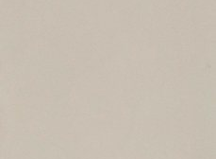
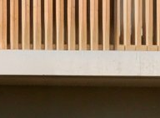
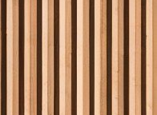
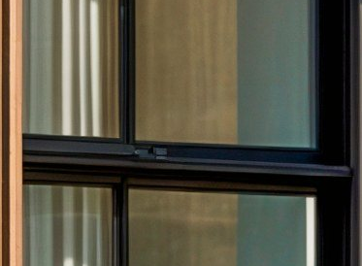
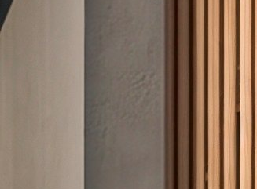
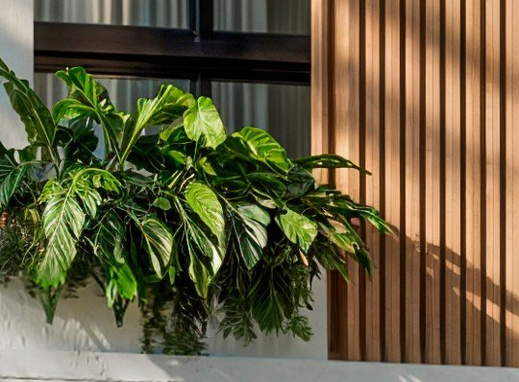
01 · FACHADA · MAPA DE TEXTURAS
Texturas e acabamentos da fachada (1/2)
Amostras extraídas das imagens de lançamento: referência visual, não substitui amostra física. Especificação: pré-executivo Norden (quadro de materiais das fachadas 301 a 303), Premissas, Memorial e Conferência.
T01
Textura cinza
T02
Textura branca
T03
Ripado vertical amadeirado
Aplicação: paredes das sacadas e entre janelas.
Aplicação: bordas das lajes e volumes laterais claros.
Aplicação: painéis em "L" ao lado das janelas.
Especificação: pré-executivo: pintura texturizada, revestimento acrílico Textucril Leinertex, cor Munique.
Especificação: pré-executivo: Textucril Leinertex, cor Branco Gelo.
Especificação: imagem: ripas verticais em tom madeira · briefing: brises em PVC · memorial: madeira ou brises móveis.
Obra: confirmar tom da cor Munique com a imagem em painel-teste. A VALIDAR.
Obra: converge com a imagem. DEFINIDO.
Obra: pré-executivo desenha o ripado sem material; brises em contratação. A VALIDAR.
T04
Esquadrias pretas
T05
Aletas verticais grafite
T06
Floreiras nas bordas
Aplicação: janelas das unidades.
Aplicação: duas faixas da fachada frontal.
Aplicação: quinas das lajes do volume.
Especificação: imagem: caixilho preto · briefing: linha 32 gold, PVC ou alumínio anodizado; comuns preto fosco.
Especificação: imagem: faixas grafite escuro do térreo ao pórtico · pré-executivo: sem cor própria no quadro de materiais.
Especificação: imagem: floreiras brancas com vegetação pendente · paisagismo PE R01 entregue.
Obra: projeto de esquadrias (Béni) fora do Drive; cor das unidades não travada. A VALIDAR.
Obra: definir acabamento das aletas. PENDENTE.
Obra: conferir espécies, irrigação e impermeabilização. A VALIDAR.
MARISTA 144 SPOT · BOOK DE PREMISSAS DE FACHADA E INTERIORES · 05

Slide 6
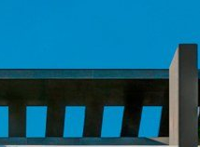
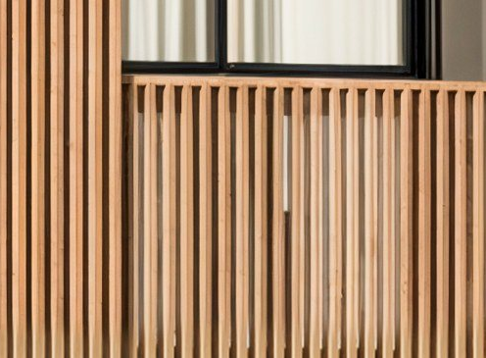
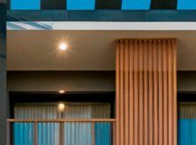
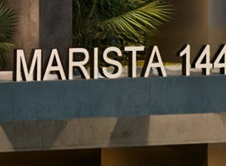
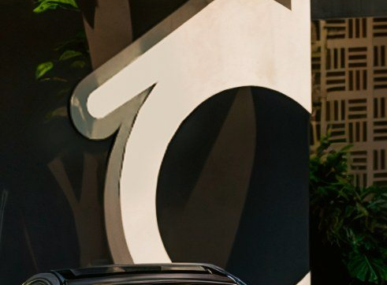

01 · FACHADA · MAPA DE TEXTURAS
Texturas e acabamentos da fachada (2/2)
Amostras extraídas das imagens de lançamento: referência visual, não substitui amostra física. Especificação: pré-executivo Norden, Premissas, Memorial e Conferência.
T07
Pórtico e pergolado
T08
Guarda-corpo ripado
T09
Spots nas bordas
Aplicação: topo do edifício, sobre o rooftop.
Aplicação: sacadas das unidades.
Aplicação: face inferior das lajes em balanço.
Especificação: imagem: estrutura escura com vigas · memorial: pergolado em aço corten ou ripas de madeira · pórtico com projeto metálico próprio.
Especificação: imagem: fechamento ripado amadeirado · briefing: alumínio anodizado com montante aparente.
Especificação: imagem: spots embutidos em todas as bordas · luminotécnico apenas em estudo preliminar.
Obra: definir acabamento e cor da estrutura. A VALIDAR.
Obra: diverge da imagem. A VALIDAR.
Obra: prever iluminação de fachada no elétrico. PENDENTE.
T10
Marquise com letreiro
T11
Logo-casinha escultórica
T12
Letreiro seazone iluminado
Aplicação: acesso principal.
Aplicação: acesso de veículos.
Aplicação: parede escura do térreo.
Especificação: imagem: marquise escura com jardineira e letras brancas MARISTA 144 SPOT · memorial: nome na fachada interna.
Especificação: imagem: casinha branca em grande escala junto ao cobogó do acesso.
Especificação: imagem: letras brancas iluminadas · briefing: muro com pintura cor Seazone, logo e nome.
Obra: sem detalhe de material e iluminação. PENDENTE.
Obra: sem detalhe estrutural nem de acabamento. PENDENTE.
Obra: letreiros constam como "verificar" no elétrico. PENDENTE.
MARISTA 144 SPOT · BOOK DE PREMISSAS DE FACHADA E INTERIORES · 06

Slide 7
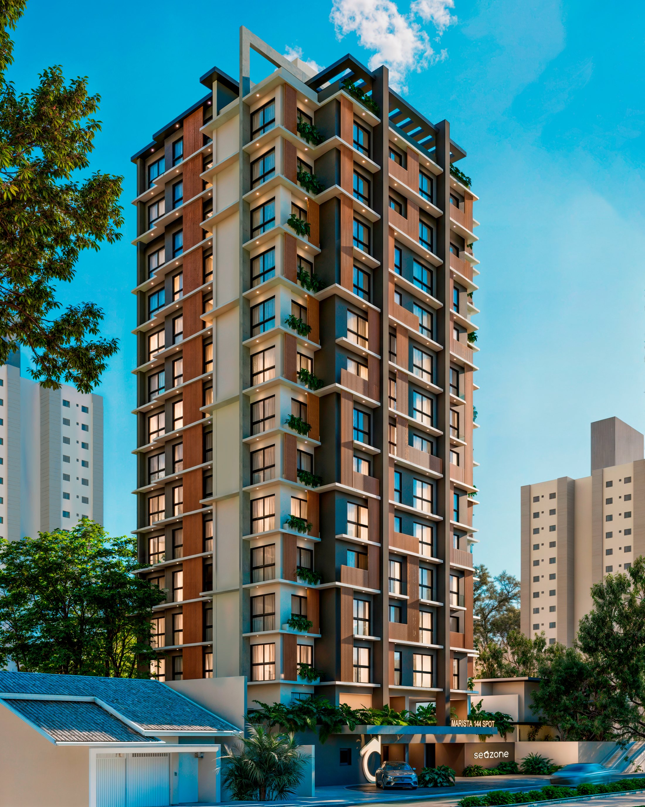
01 · FACHADA · VISTA + ESPECIFICAÇÃO
Esquina e volume lateral
# | Elemento | Especificação (imagem × pré-executivo) | Status
01 | Pórtico claro | Moldura clara no topo · projeto metálico próprio | A VALIDAR
02 | Volume lateral | Branco Gelo (Textucril Leinertex) | DEFINIDO
03 | Ripado | Amadeirado × sem material no projeto | A VALIDAR
04 | Aletas | Grafite × sem cor própria | PENDENTE
05 | Esquadrias | Pretas × linha 32 gold (briefing) | A VALIDAR
06 | Floreiras | Vegetação nas quinas · paisagismo PE | A VALIDAR
07 | Pergolado | Escuro, sobre o rooftop · aço corten/madeira | A VALIDAR
08 | Térreo | Marquise, letreiros e casinha | PENDENTE
1
7
6
3
5
4
2
LEITURA
LEITURA DA ESQUINA
A lateral é mais clara (Branco Gelo) e a frente combina textura cinza, ripado amadeirado e aletas grafite. O pré-executivo só traz duas cores no quadro de materiais: ripado, aletas, pórtico e guarda-corpos ainda não têm material definido.
LANÇAMENTO · ESQUINA
8
MARISTA 144 SPOT · BOOK DE PREMISSAS DE FACHADA E INTERIORES · 07

Slide 8
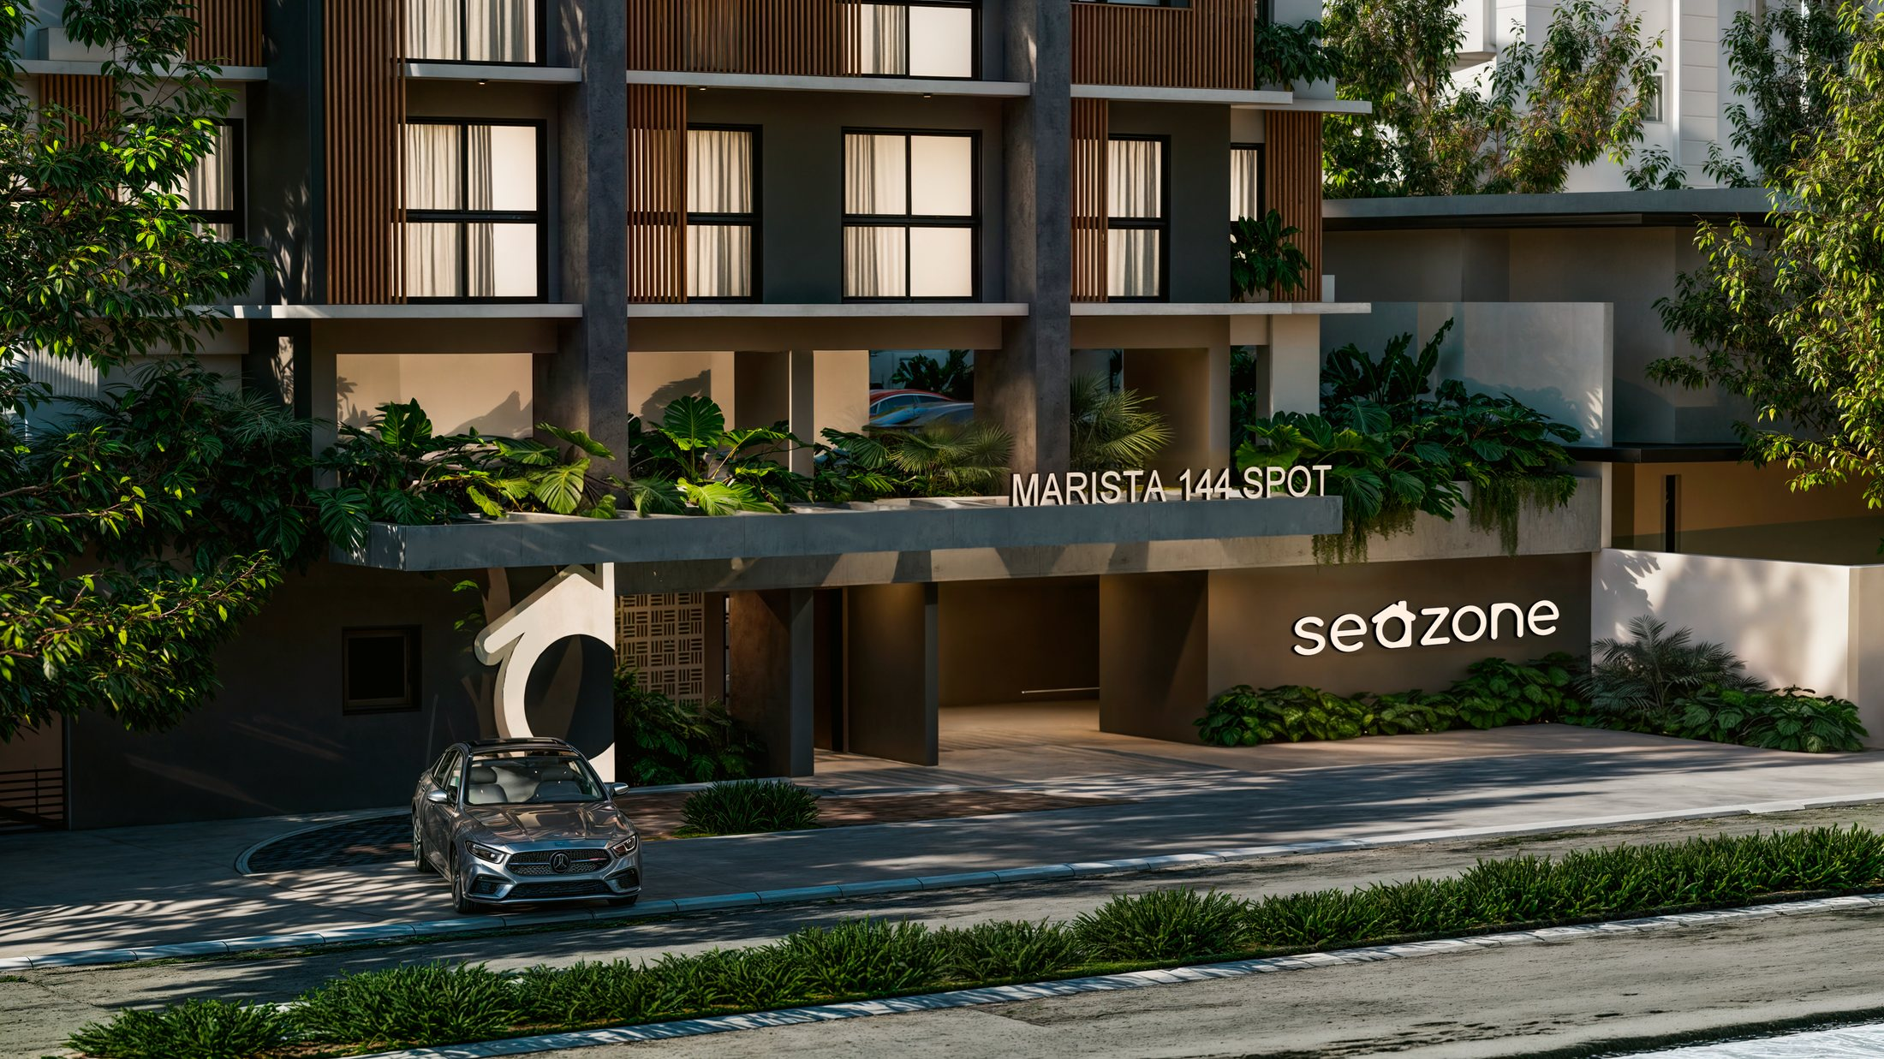
01 · FACHADA · VISTA + ESPECIFICAÇÃO
Térreo e acesso
LANÇAMENTO · ACESSO
# | Elemento | Especificação
01 | Letreiro | MARISTA 144 SPOT, letras brancas
02 | Marquise | Concreto escuro · sem detalhe
03 | Jardineira | Vegetação sobre a marquise
04 | Casinha | Escultura branca no acesso
05 | Cobogó | Painel vazado junto ao acesso
06 | seazone | Letreiro iluminado na parede
07 | Aletas | Grafite até o térreo
08 | Ripado | Amadeirado nos pavimentos
8
7
3
1
2
4
5
6
No térreo, a imagem vendida concentra a identidade: marquise com jardineira e letreiro, escultura da casinha, cobogó e o letreiro seazone iluminado. O briefing pede muro com pintura cor Seazone, logo e nome; o memorial prevê o nome do edifício na fachada interna. Nenhum desses elementos está detalhado no pré-executivo.
MARISTA 144 SPOT · BOOK DE PREMISSAS DE FACHADA E INTERIORES · 08

Slide 9
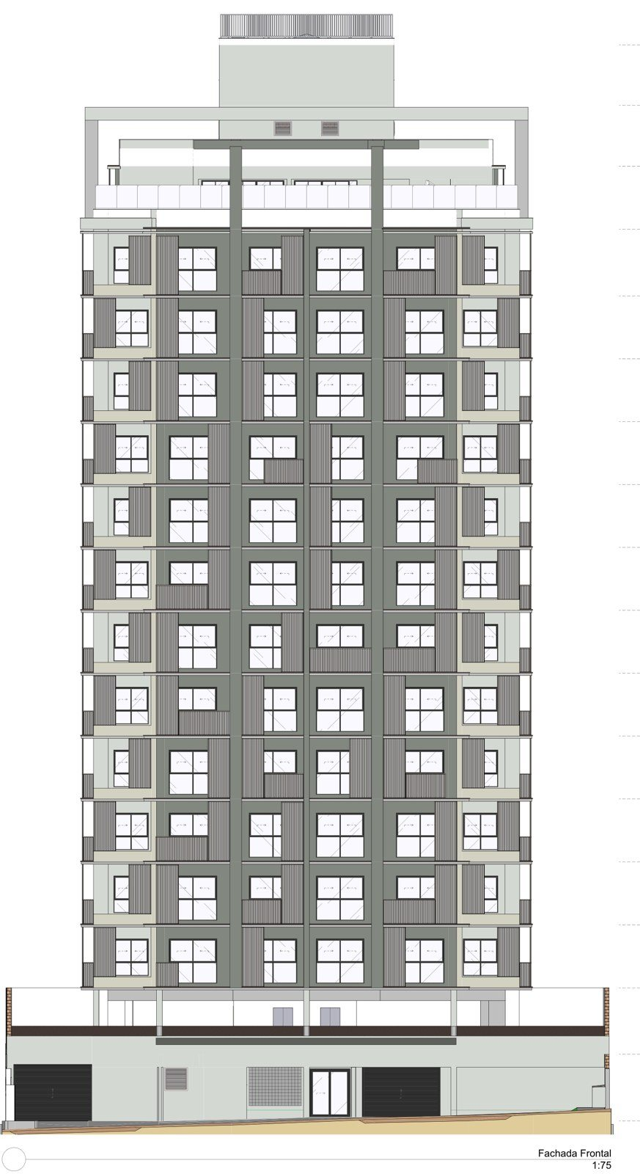
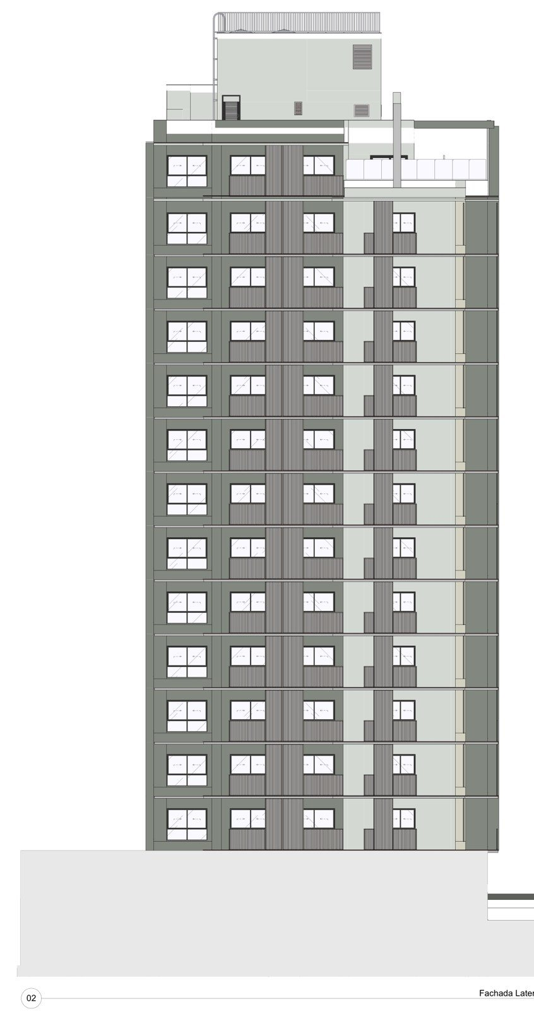
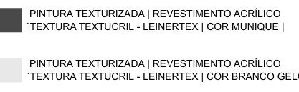
01 · FACHADA · PRÉ-EXECUTIVO
Elevações do pré-executivo (Norden · R03)
FRONTAL · 301
LATERAL ESQ. · 301
QUADRO DE MATERIAIS
ATENÇÃO
O QUE O PROJETO TRAZ
Fase · pranchas "Pré Executivo" R03 na pasta de executivo; executivo final ainda não emitido.
Fachadas · 301, 302 e 303 no Drive; a prancha 304 da série não foi localizada.
Materiais · só duas texturas no quadro de materiais.
Brises e gradis · projeto em contratação; pórtico e pergolados com projeto metálico próprio.
Esquadrias · projetista dedicado, arquivos fora do Drive.
Munique
Textucril Leinertex, pintura texturizada
Branco Gelo
Textucril Leinertex, pintura texturizada
Sem legenda
ripado, aletas, pórtico, guarda-corpos e esquadrias
MARISTA 144 SPOT · BOOK DE PREMISSAS DE FACHADA E INTERIORES · 09

Slide 10
01 · FACHADA · LANÇAMENTO × PROJETO
Comparativo: fachada
Imagens de lançamento × pré-executivo Norden R03, Premissas, Memorial e Conferência. DEFINIDO = convergem · A VALIDAR = divergem · PENDENTE = sem definição.
# | Elemento | Lançamento (imagens) | Pré-executivo / Premissas / Memorial | Status
01 | Paredes das sacadas | Cinza | Textucril Leinertex cor Munique | A VALIDAR
02 | Bordas e volumes claros | Brancos | Textucril Leinertex cor Branco Gelo | DEFINIDO
03 | Ripado vertical | Amadeirado | Sem material · PVC (briefing) · madeira (memorial) | A VALIDAR
04 | Aletas verticais | Grafite | Sem cor própria no quadro de materiais | PENDENTE
05 | Esquadrias | Pretas | Linha 32 gold (briefing) · projeto Béni fora do Drive | A VALIDAR
06 | Guarda-corpo sacadas | Ripado amadeirado | Alumínio anodizado montante aparente (briefing) | A VALIDAR
07 | Guarda-corpo rooftop | Vidro | Vidro incolor com perfil "U" inox (briefing) | DEFINIDO
08 | Pórtico / pergolado | Estrutura escura | Aço corten ou madeira (memorial) · projeto metálico | A VALIDAR
09 | Floreiras | Vegetação nas quinas | Paisagismo PE R01 · espécies a conferir | A VALIDAR
10 | Spots nas bordas | Em todas as lajes | Luminotécnico só em estudo preliminar | PENDENTE
11 | Letreiros | MARISTA 144 SPOT e seazone | Nome na fachada interna (memorial) · sem detalhe | PENDENTE
12 | Casinha e cobogó | No acesso | Não detalhados | PENDENTE
13 | Piscina | Borda infinita esverdeada | Esverdeado 20×20 (briefing) · projeto próprio | DEFINIDO
14 | Muro | Claro, com vegetação | Pintura cor Seazone com logo e nome (briefing) | A VALIDAR
MARISTA 144 SPOT · BOOK DE PREMISSAS DE FACHADA E INTERIORES · 10

Slide 11
02 · INTERIORES
Premissas de interiores
Recepção · rooftop e piscina · mini market · unidades
MARISTA 144 SPOT · BOOK DE PREMISSAS DE FACHADA E INTERIORES · 11

Slide 12
02 · INTERIORES
Conceito Seazone × situação do projeto
Imagens de interiores (versão atualizada após a alteração do projeto legal) × Conferência de Projetos Executivos (aba Interiores) e projeto básico ACÁ.
Ambiente | Conceito Seazone (seguir) | Situação registrada | Status
Recepção | Painel de madeira com frisos de LED, jardim vertical, cobogó, cimento queimado, letreiro Marista 144 SPOT | Projeto básico ACÁ com materiais; pré-executivo fora do Drive | A VALIDAR
Rooftop interno | Mesa oval, painel ripado, tijolinho branco na copa, bancada de granito São Gabriel, mini market | Mini market segue a linha do arquitetônico (conferência) | A VALIDAR
Rooftop externo | Deck, piscina de borda infinita esverdeada, banco com floreira, logo-casinha na parede | Piscina com projeto próprio; detalhamento pendente | A VALIDAR
Unidades | MDF Cinza Puro e Savana, granito São Gabriel, tintas Calopsita e Cinza Urbano, porcelanato cinza | Piso no mesmo tom nas áreas comuns e privativas (conferência) | DEFINIDO
Executivo | Executivo de interiores ACÁ | Projeto básico no Drive; executivo em andamento | PENDENTE
ATENÇÃO
REGRA PARA A OBRA
Vale o conceito das imagens atualizadas (10 - Projeto de Interiores / Seazone / 02 - Imagens / ALTERAÇÃO 05-2026) e os materiais do projeto básico ACÁ e do moodboard Seazone. Letreiros, logo iluminado, frisos de LED e pontos do mini market precisam entrar no elétrico antes do fechamento.
MARISTA 144 SPOT · BOOK DE PREMISSAS DE FACHADA E INTERIORES · 12

Slide 13
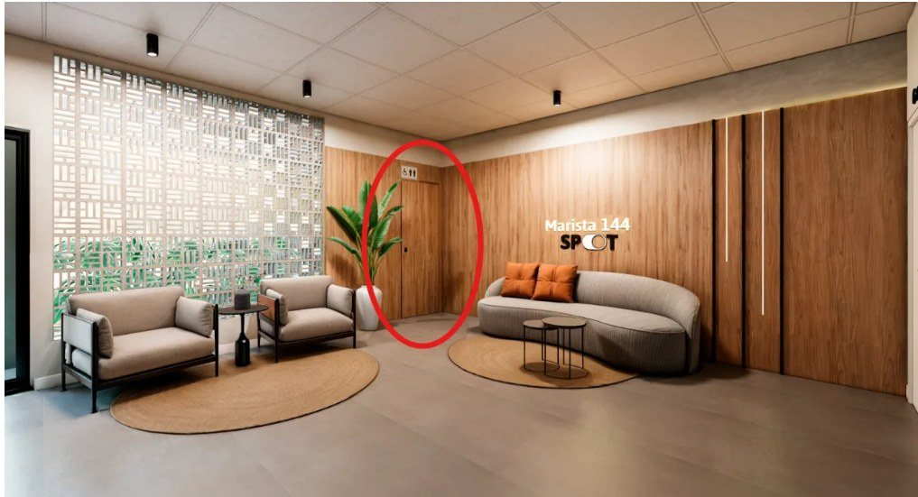
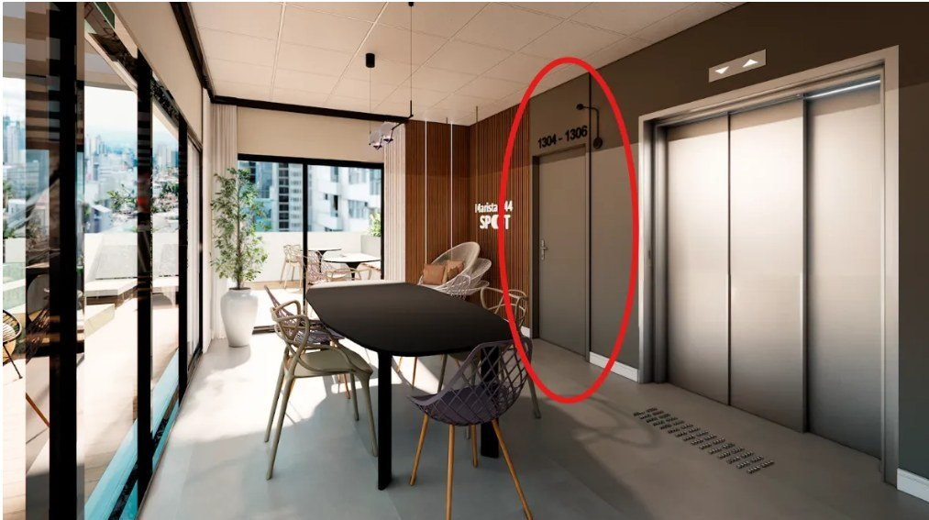
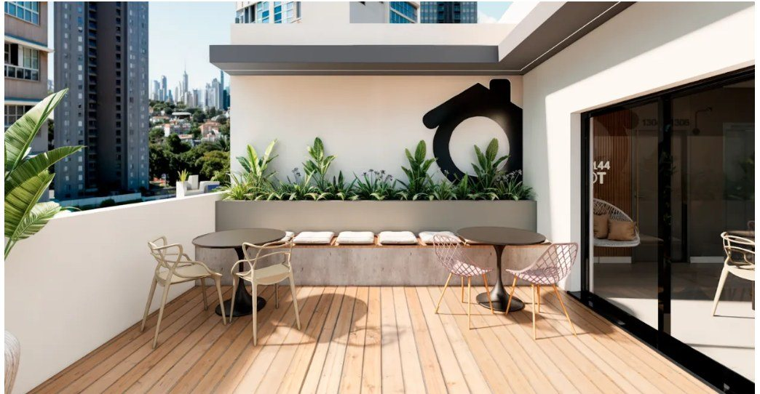
02 · INTERIORES · INDICAÇÕES
Indicações sobre as imagens de venda
"MARISTA 144 - INDICAÇÕES" (00 - Premissas de Projeto): 9 indicações sem texto descritivo; abaixo, as marcadas sobre imagens, lidas junto ao briefing.
IND 02
IND 03
IND 01
Porta na recepção
Portas do rooftop
Deck do rooftop
Porta marcada no painel de madeira da recepção. Briefing: portas brancas com bandeira até o forro; acabamento da porta dentro do painel a confirmar.
Porta de unidade marcada no rooftop. Briefing: portas do rooftop com acesso às unidades pintadas da mesma cor da parede.
Imagem do deck com floreira e logo-casinha na parede. Deck em porcelanato que imita madeira 120×20 (briefing).
MARISTA 144 SPOT · BOOK DE PREMISSAS DE FACHADA E INTERIORES · 13

Slide 14
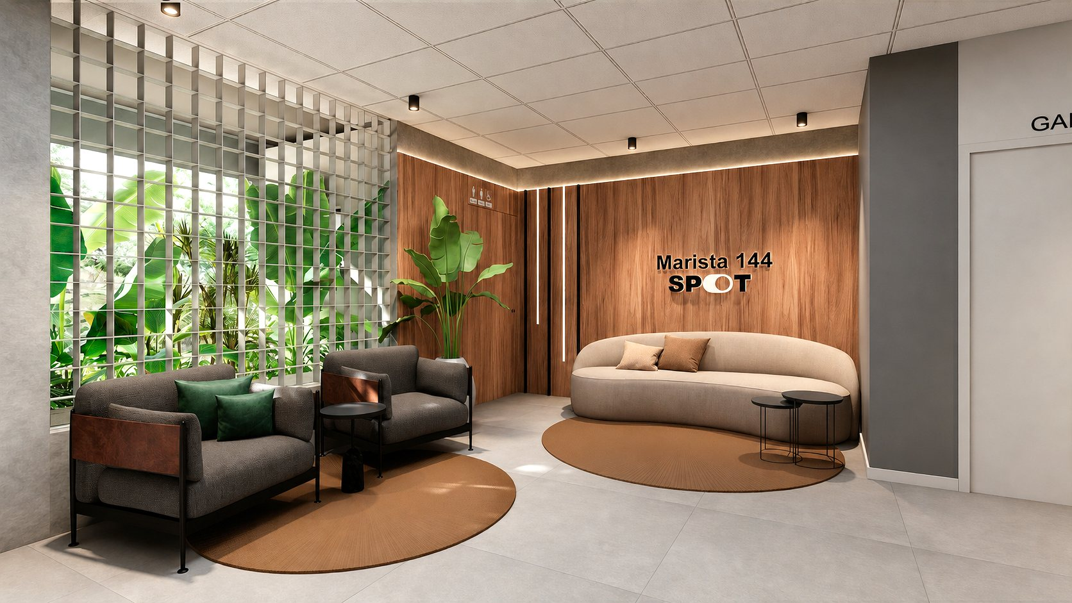
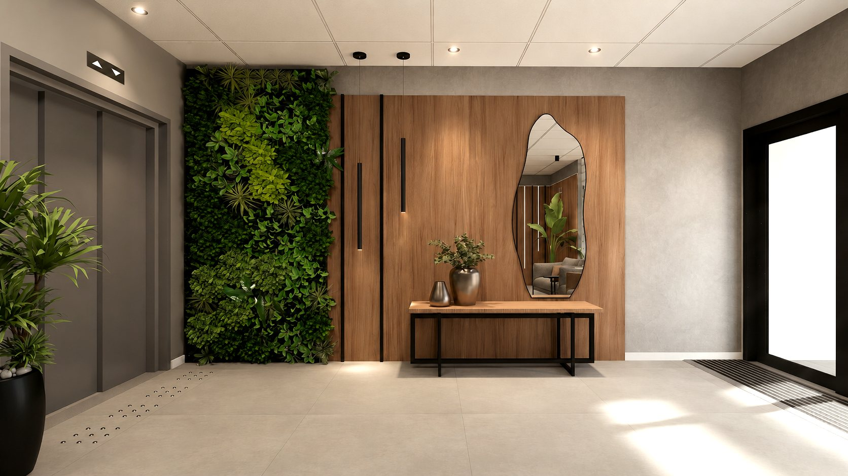
02 · INTERIORES
Recepção
CONCEITO · RECEPÇÃO
Item | Premissa (briefing · projeto básico ACÁ · imagens)
Paredes | Pintura cimento queimado Av. Expressa Suvinil + tinta Nuvem de Chuva Suvinil (ACÁ) · briefing: Cinza Urbano
Painel | MDF Savana Guararapes com perfil metalon preto fosco (ACÁ) e frisos de LED (imagem)
Destaques | Jardim vertical preservado (ACÁ e briefing) · cobogó com vegetação (imagem)
Forro | Gesso com pé-direito livre (briefing) · imagem: forro modular
Piso | Porcelanato 90×90 natural/acetinado, rodapé branco de poliestireno (briefing)
Identidade | Letreiro Marista 144 SPOT e logo seazone iluminado (briefing e imagem)
Iluminação | 2 pendentes + spots de sobrepor, luz neutra 4000 K (briefing)
Mobiliário | Sofá curvo, poltronas com estrutura preta, banco de madeira, tapetes redondos (imagem)
Portas | Brancas com bandeira até o forro (briefing) · lavabo na mesma tinta da recepção
JARDIM VERTICAL
Painel de madeira com frisos de LED e letreiro, cobogó com vegetação, jardim vertical e espelho orgânico.
MARISTA 144 SPOT · BOOK DE PREMISSAS DE FACHADA E INTERIORES · 14

Slide 15
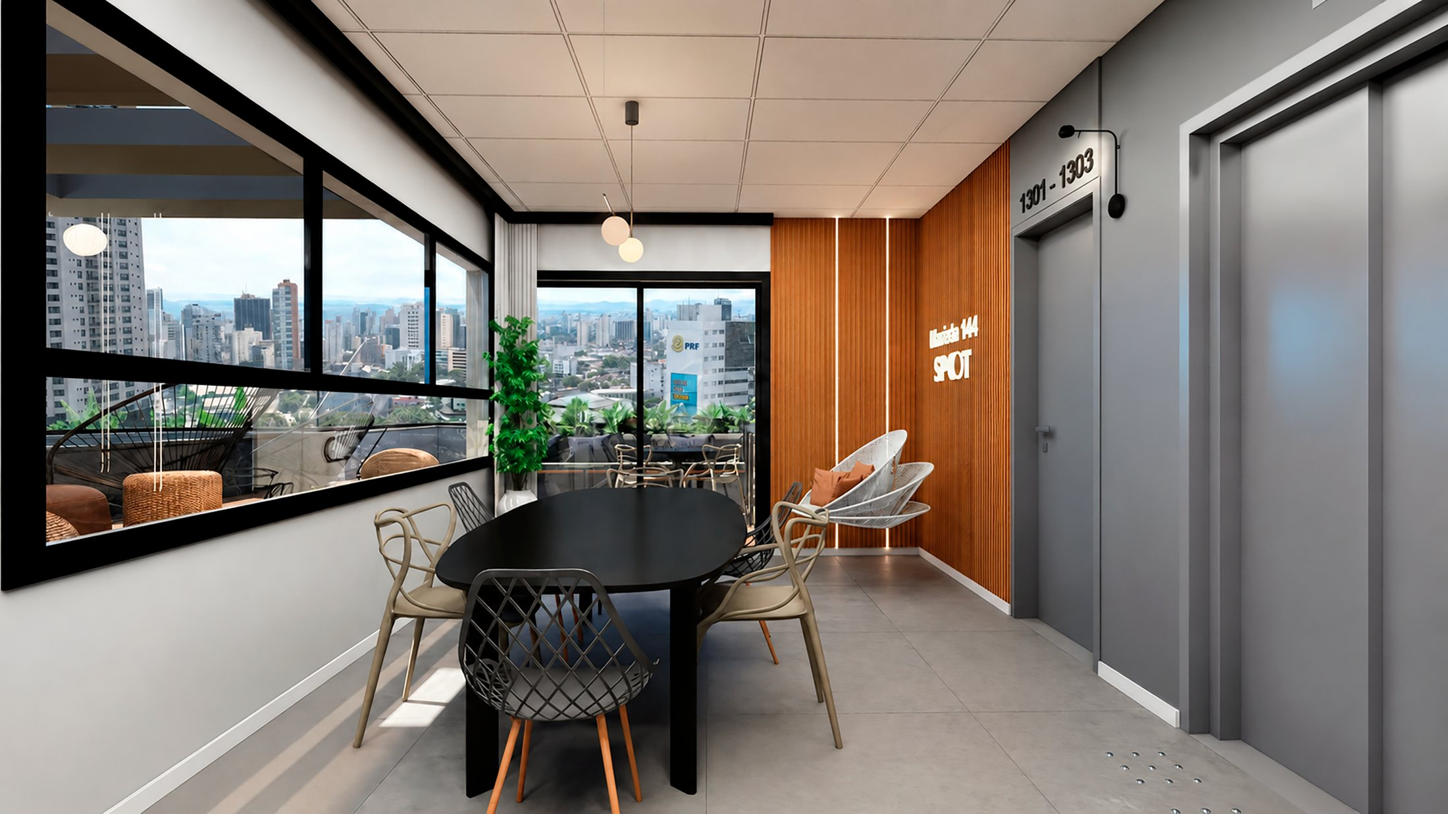
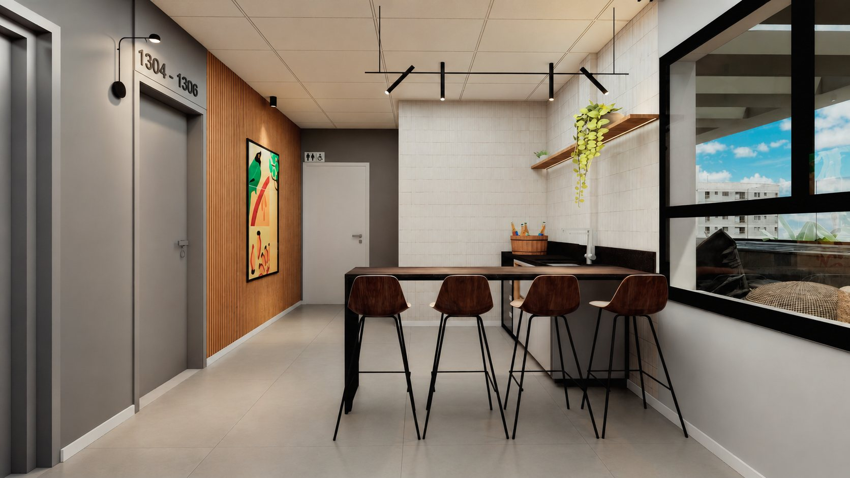
02 · INTERIORES
Rooftop interno: integração, copa e mini market
INTEGRAÇÃO
Item | Premissa (briefing · projeto básico ACÁ · imagens)
Paredes | Tinta Nuvem de Chuva e Cinza Crômio Suvinil (ACÁ) · briefing: Cinza Urbano + Calopsita
Painel | Painel ripado de PVC amadeirado (ACÁ)
Copa | Revestimento Brick Invecchiatto Bianco Polare 7×23 Lepri (ACÁ) · pedra branca canjiquinha (briefing)
Bancada | Granito São Gabriel polido com estrutura em metalon preto fosco (ACÁ)
Marcenaria | MDF Savana Guararapes e MDF Cinza Puro Arauco (ACÁ)
Piso | Porcelanato 90×90 natural/acetinado (briefing e ACÁ)
Forro | Forro modular (briefing e imagem) · cortineiro nas portas e janelas
Iluminação | Spots de embutir + pendentes sobre a mesa e a bancada (briefing)
Mini market | Marcenaria com fita de LED e logo iluminado; ponto para máquina de snacks
COPA + TIJOLINHO
Mesa oval, painel ripado com letreiro iluminado, tijolinho branco e bancada escura na copa.
MARISTA 144 SPOT · BOOK DE PREMISSAS DE FACHADA E INTERIORES · 15

Slide 16
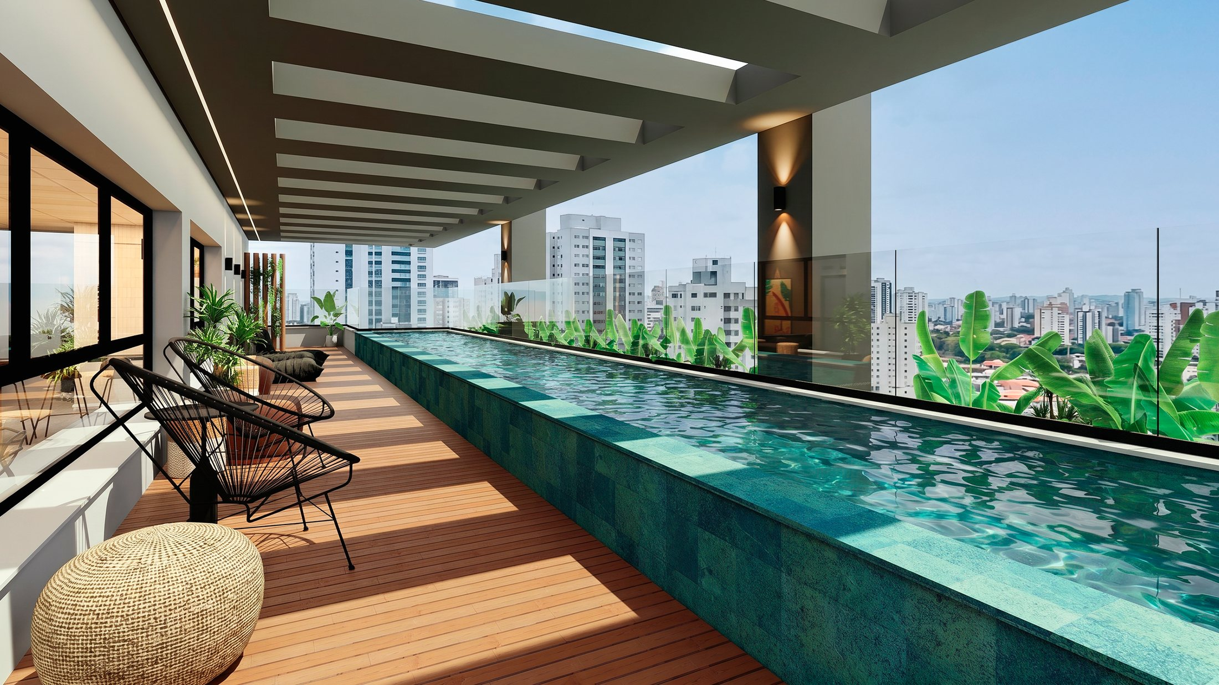
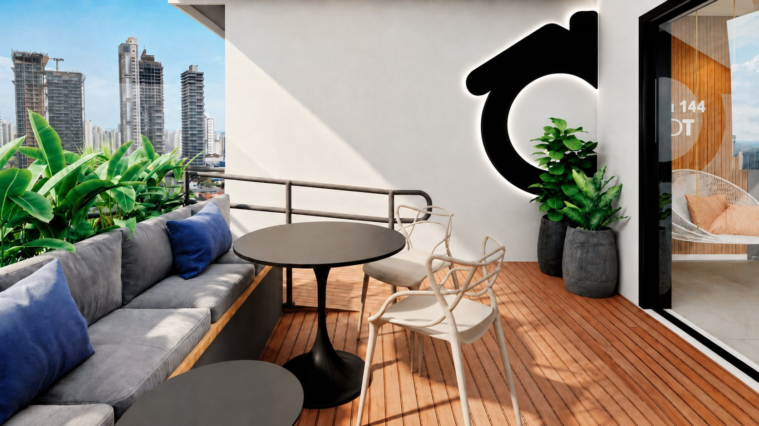
02 · INTERIORES
Rooftop externo: piscina e deck
PISCINA
Item | Premissa (briefing · memorial · imagens)
Piso externo | Porcelanato que imita madeira 120×20, rodapé embutido (briefing)
Piscina | Revestimento esverdeado 20×20 (briefing) · borda infinita (imagem e memorial)
Borda | Cerâmica atérmica ou pedra São Tomé (memorial)
Guarda-corpo | Vidro incolor com perfil "U" inox (briefing)
Banco | Floreira em alvenaria + banco em concreto resinado (briefing)
Identidade | Logo-casinha preto na parede do deck (imagem)
Pergolado | Vigas escuras sobre o deck (imagem) · aço corten ou madeira (memorial)
Ducha | Ducha + ralo e torneira próxima (briefing)
Aquecimento | Solar para a piscina (briefing)
DECK + CASINHA
Piscina de borda infinita com revestimento esverdeado, deck amadeirado, banco com floreira e logo-casinha.
MARISTA 144 SPOT · BOOK DE PREMISSAS DE FACHADA E INTERIORES · 16

Slide 17
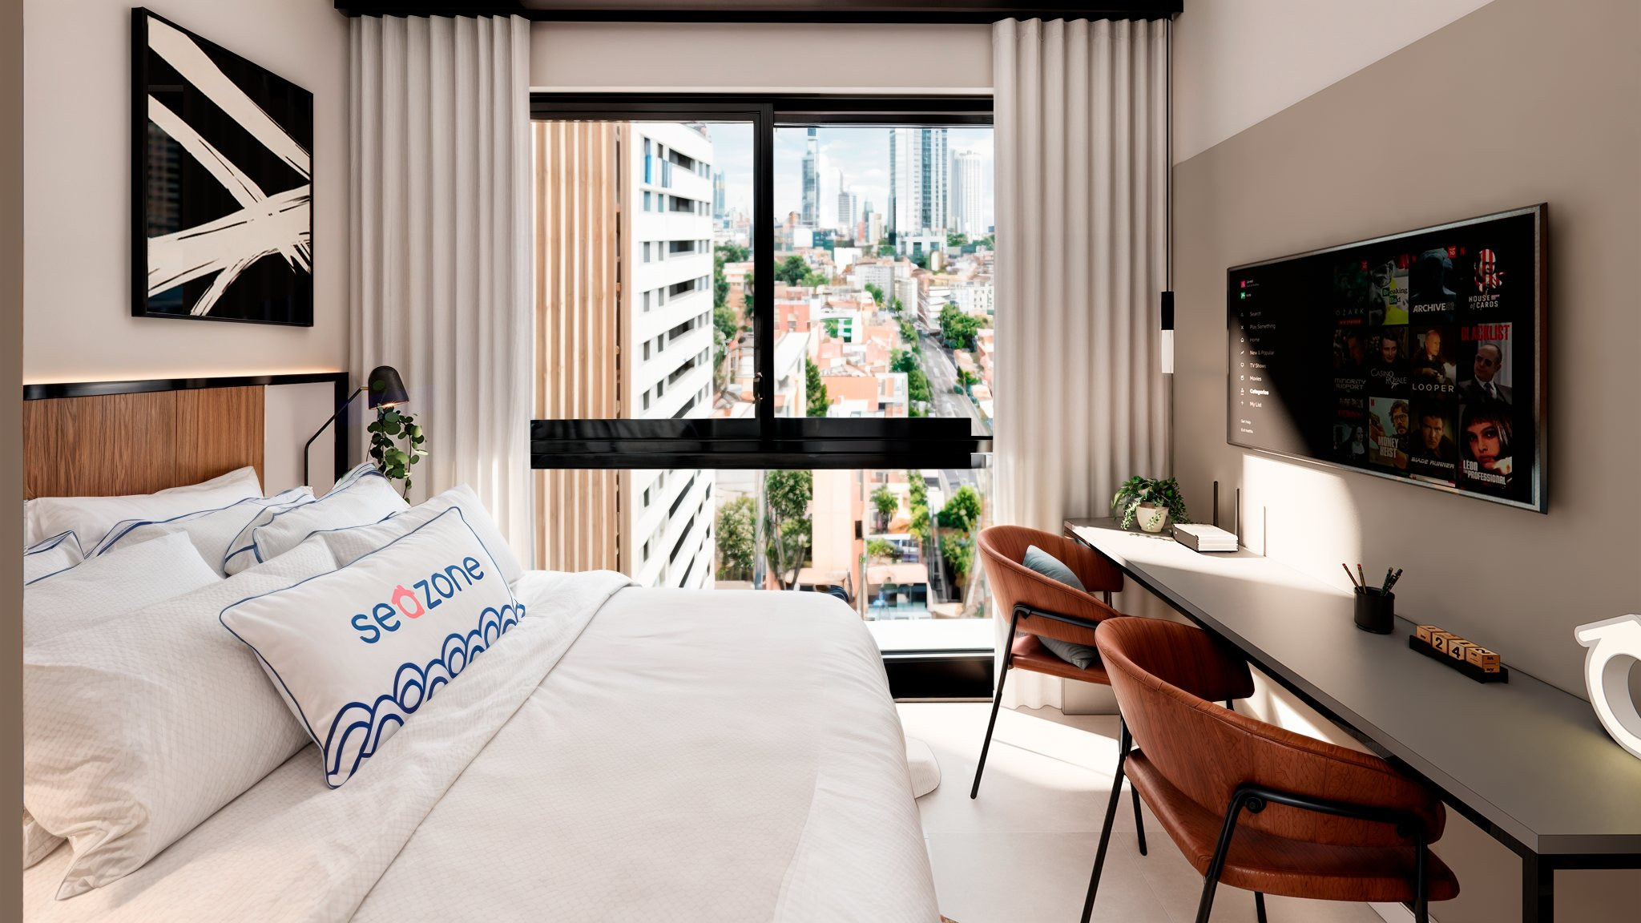
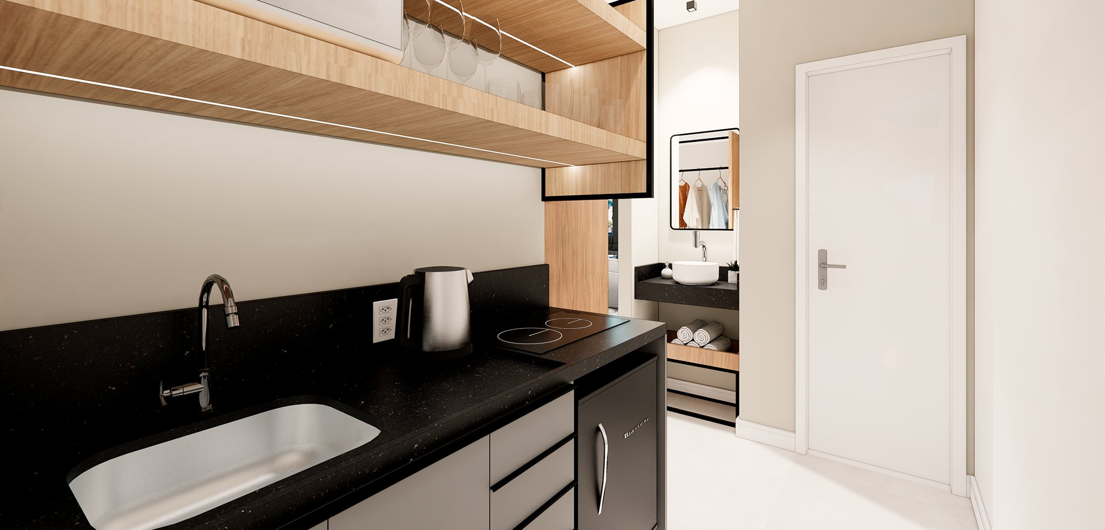
02 · INTERIORES
Unidades: acabamentos e escopo
TIPOLOGIA A
Item | Premissa (briefing · moodboard · memorial · conferência)
Piso | Porcelanato 90×90 natural/acetinado · porcelanato cinza (moodboard) · mesmo tom das áreas comuns
Paredes | Branco gelo acetinado (briefing) · tintas Calopsita e Cinza Urbano Suvinil (moodboard)
Banheiro | Porcelanato 90×90 nas paredes (briefing) · nicho no box não detalhado
Marcenaria | MDF Cinza Puro Arauco e MDF Savana Guararapes (moodboard)
Bancadas | Granito São Gabriel polido (moodboard)
Esquadrias | Linha 32 gold, PVC ou alumínio anodizado (briefing) · pretas nas imagens
Portas | Kit porta pronta lisa branca, guarnição de 7 cm (briefing)
Vidros | Incolor nas unidades (briefing) · mini boreal no banheiro (memorial)
Luminárias | Sobrepostas 4000 K · arandelas na cabeceira da tipologia A (briefing)
COPA · TIPOLOGIA C
Imagens das tipologias A a E (10 - Projeto de Interiores / Seazone / 02 - Imagens / LANÇAMENTO).
MARISTA 144 SPOT · BOOK DE PREMISSAS DE FACHADA E INTERIORES · 17

Slide 18
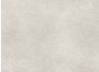
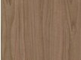
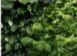



02 · INTERIORES · MAPA DE MATERIALIDADE
Materiais de interiores: áreas comuns
Amostras do projeto básico de interiores ACÁ (moodboard recepção e rooftop). Referência visual, não substitui amostra física.
T13
Cimento queimado Av. Expressa
T14
MDF Savana
T15
Jardim vertical
Aplicação: paredes da recepção.
Aplicação: painel da recepção e marcenaria do rooftop.
Aplicação: parede da recepção.
Especificação: pintura cimento queimado Av. Expressa Suvinil (ACÁ) · briefing: cimento queimado cinza.
Especificação: MDF Savana Guararapes com perfil metalon preto fosco (ACÁ).
Especificação: placa de jardim vertical preservado (ACÁ) · briefing: jardim vertical.
Obra: aprovar painel-teste.
Obra: mesmo padrão em recepção, copa e unidades.
Obra: imagens usam vegetação natural. A VALIDAR.
T16
Tijolinho Brick Bianco Polare
T17
Painel ripado de PVC
T18
Tintas Nuvem de Chuva e Cinza Crômio
Aplicação: parede da copa do rooftop.
Aplicação: parede do rooftop interno.
Aplicação: paredes do rooftop e recepção.
Especificação: Brick Invecchiatto Bianco Polare 7×23 Lepri (ACÁ) · briefing: pedra branca canjiquinha.
Especificação: painel ripado de PVC amadeirado (ACÁ).
Especificação: Nuvem de Chuva e Cinza Crômio Suvinil (ACÁ) · briefing: Cinza Urbano + Calopsita.
Obra: definir entre tijolinho e canjiquinha. A VALIDAR.
Obra: prever fixação e ponto do letreiro iluminado.
Obra: alinhar cores do briefing e do projeto. A VALIDAR.
MARISTA 144 SPOT · BOOK DE PREMISSAS DE FACHADA E INTERIORES · 18

Slide 19




02 · INTERIORES · MAPA DE MATERIALIDADE
Materiais de interiores: unidades
Amostras do "Moodboard - Marista 144 Spot - Versão final" (acabamentos das unidades) e do projeto básico ACÁ. Referência visual, não substitui amostra física.
T19
MDF Cinza Puro
T20
MDF Savana
T21
Granito São Gabriel polido
Aplicação: marcenaria das unidades.
Aplicação: cabeceira, aéreos e prateleiras.
Aplicação: bancada da copa e do banheiro.
Especificação: MDF Cinza Puro Arauco (moodboard e ACÁ).
Especificação: MDF Savana Guararapes (moodboard).
Especificação: granito São Gabriel polido (moodboard e ACÁ).
Obra: mesmo padrão em todas as tipologias.
Obra: combinar com o cinza conforme imagens.
Obra: deixar pontos conforme as vistas do briefing.
T22
Porcelanato cinza
T23
Tinta Cinza Crômio
DECIDIR
UNIDADES
Aplicação: piso das unidades.
Aplicação: parede de destaque (referência ACÁ).
Nicho do box: não detalhado.
Esquadrias: pretas nas imagens, cor não travada.
Vidro do banheiro: jateado (briefing) × mini boreal (memorial).
Especificação: porcelanato cinza (moodboard) · briefing: 90×90 natural/acetinado.
Especificação: moodboard das unidades: tintas Calopsita e Cinza Urbano Suvinil · briefing: branco gelo acetinado.
Obra: mesmo tom das áreas comuns (conferência). DEFINIDO.
Obra: definir a cor das paredes. A VALIDAR.
MARISTA 144 SPOT · BOOK DE PREMISSAS DE FACHADA E INTERIORES · 19

Slide 20
02 · INTERIORES · LANÇAMENTO × PROJETO
Comparativo: interiores
Imagens de interiores × premissas, projeto básico ACÁ, moodboard, memorial e Conferência de Projetos Executivos.
# | Elemento | Imagens de interiores | Premissas / ACÁ / conferência | Status
01 | Recepção · paredes | Cimento queimado + cinza | Av. Expressa + Nuvem de Chuva (ACÁ) · Cinza Urbano (briefing) | A VALIDAR
02 | Recepção · painel | Madeira com frisos de LED | MDF Savana + metalon preto (ACÁ) | DEFINIDO
03 | Jardim vertical | Vegetação natural | Placa preservada (ACÁ) · plantas artificiais (premissa) | A VALIDAR
04 | Letreiros e logos | Iluminados | Luminotécnico em estudo preliminar | PENDENTE
05 | Rooftop · copa | Tijolinho branco | Brick Lepri (ACÁ) × canjiquinha (briefing) | A VALIDAR
06 | Rooftop · painel | Ripado amadeirado | Painel ripado de PVC (ACÁ) | DEFINIDO
07 | Rooftop · forro | Modular | Forro modular (briefing) | DEFINIDO
08 | Piscina | Esverdeada, borda infinita | Esverdeado 20×20 (briefing) · detalhamento pendente | A VALIDAR
09 | Deck | Amadeirado | Porcelanato imitando madeira 120×20 (briefing) | DEFINIDO
10 | Portas do rooftop | Cinza, na cor da parede | Pintadas na cor da parede (briefing) | DEFINIDO
11 | Unidades · marcenaria | Cinza + madeira | MDF Cinza Puro + Savana (moodboard) | DEFINIDO
12 | Unidades · paredes | Claras com destaque | Branco gelo (briefing) × Calopsita/Cinza Urbano | A VALIDAR
13 | Nicho do box | Não aparece | Sem detalhamento de banheiro | PENDENTE
14 | Executivo de interiores | — | Em andamento (ACÁ) | PENDENTE
MARISTA 144 SPOT · BOOK DE PREMISSAS DE FACHADA E INTERIORES · 20

Slide 21
03 · BRIEFING
Briefing de projeto
Acabamentos marcados em "[MARISTA 144 SPOT] Premissas de Projeto" · cruzamento com o projeto
MARISTA 144 SPOT · BOOK DE PREMISSAS DE FACHADA E INTERIORES · 21

Slide 22
03 · BRIEFING
Briefing × projeto: acabamentos
Opções marcadas em "[MARISTA 144 SPOT] Premissas de Projeto" (coluna "Conferência" = True) × pré-executivo Norden, projeto básico ACÁ e Memorial.
# | Elemento | Briefing de Projeto (opção marcada) | Projeto / ACÁ / memorial | Status
01 | Brises | PVC, conforme detalhamento arquitetônico | Ripado sem material · projeto de brises em contratação | A VALIDAR
02 | Fechamento do terreno | Muro com pintura cor Seazone, logo e nome | Não detalhado no pré-executivo | PENDENTE
03 | Esquadrias | Linha 32 gold · PVC ou alumínio anodizado | Projeto Béni fora do Drive | A VALIDAR
04 | Esquadrias comuns | Acabamento preto fosco | Pretas nas imagens | DEFINIDO
05 | Guarda-corpo privativo | Alumínio anodizado com montante aparente | Ripado amadeirado na imagem | A VALIDAR
06 | Guarda-corpo comum | Vidro incolor com perfil "U" inox | Vidro na imagem do rooftop | DEFINIDO
07 | Área externa | Pintura seguindo o conceito da fachada | Munique + Branco Gelo (pré-executivo) | A VALIDAR
08 | Recepção | Cimento queimado cinza + painel MDF + jardim vertical | ACÁ confirma | DEFINIDO
09 | Rooftop | Pedra branca canjiquinha na copa | Tijolinho Brick Lepri (ACÁ) | A VALIDAR
10 | Paredes comuns | Cinza Urbano + Calopsita (Suvinil) | Nuvem de Chuva + Cinza Crômio (ACÁ) | A VALIDAR
11 | Pisos comuns | Porcelanato 90×90 · madeira 120×20 no externo | Sem paginação no pré-executivo | PENDENTE
12 | Piscina | Esverdeado 20×20 · aquecimento solar | Imagem confirma · detalhamento pendente | DEFINIDO
13 | Portas comuns | Brancas, bandeira até o forro; rooftop na cor da parede | Imagens confirmam | DEFINIDO
14 | Paredes unidades | Branco gelo acetinado | Calopsita / Cinza Urbano (moodboard) | A VALIDAR
15 | Área externa · banco | Floreira em alvenaria + banco em concreto resinado | Paisagismo PE R01 | A VALIDAR
MARISTA 144 SPOT · BOOK DE PREMISSAS DE FACHADA E INTERIORES · 22

Slide 23
04 · PONTOS DE ATENÇÃO
Pontos de atenção
O que gera retrabalho se não for observado · premissas travadas · checklist de validação
MARISTA 144 SPOT · BOOK DE PREMISSAS DE FACHADA E INTERIORES · 23

Slide 24
04 · PONTOS DE ATENÇÃO
O que Obras precisa observar
TEXTURAS
RIPADO E BRISES
ESQUADRIAS E GUARDA-CORPOS
Munique nas paredes e Branco Gelo nas bordas.
Ripado amadeirado sem material no projeto.
Pretas nas imagens: travar linha e cor.
Confirmar o tom da Munique com a imagem.
Briefing: PVC · memorial: madeira.
Guarda-corpo ripado × alumínio (briefing).
Painel-teste antes da compra.
Projeto de brises ainda em contratação.
Projeto de esquadrias fora do Drive.
PÓRTICO E ALETAS
IDENTIDADE E LUZ
INTERIORES
Aletas grafite sem cor no projeto.
Marquise, letreiro, casinha e seazone sem detalhe.
Tijolinho × canjiquinha na copa.
Pórtico e pergolado: projeto metálico.
Spots em todas as bordas das lajes.
Cores de parede: briefing × ACÁ.
Aço corten ou madeira (memorial).
Luminotécnico só em estudo preliminar.
Executivo de interiores em andamento.
MARISTA 144 SPOT · BOOK DE PREMISSAS DE FACHADA E INTERIORES · 24

Slide 25
04 · PONTOS DE ATENÇÃO
Não alterar sem validação
PREMISSAS TRAVADAS (IMAGEM VENDIDA + BRIEFING)
ATENÇÃO
ANTES DE COMPRAR OU EXECUTAR
Composição cinza + branco com ripado amadeirado, conforme imagens.
1. Troca de cor, material ou referência de fachada precisa de aprovação de Projetos: a fachada é a imagem vendida no lançamento.
2. Itens A VALIDAR não entram em pedido de compra até a definição registrada.
3. O executivo de arquitetura deve trazer material do ripado, aletas, pórtico e guarda-corpos.
4. Amostras físicas (texturas Munique e Branco Gelo, ripado, esquadria, revestimento da piscina) aprovadas no local.
5. Onde memorial, projeto e briefing divergem, prevalece a definição registrada por Projetos.
Aletas grafite e pórtico com pergolado no rooftop.
Esquadrias pretas nas áreas comuns (preto fosco).
Floreiras nas bordas das lajes.
Muro com pintura cor Seazone, logo e nome.
ONDE CONSULTAR (1.25 - [3352] MARISTA 144 SPOT / 02 - PROJETOS)
Guarda-corpo das áreas comuns em vidro com perfil "U" inox.
Fachada: 08 / 07 - Projeto Executivo / 03 - Pré-executivo · 08 / 05 - Imagens 3D
Interiores: 08 / 10 - Projeto de Interiores (Seazone e ACÁ)
Premissas: 00 - Premissas de Projeto · 09 - Memorial Descritivo
Conferência: [MARISTA 144 SPOT] - Conferência de Projetos Executivos
Piscina de borda infinita esverdeada e deck imitando madeira.
Recepção: painel de madeira, jardim vertical e cimento queimado.
MARISTA 144 SPOT · BOOK DE PREMISSAS DE FACHADA E INTERIORES · 25

Slide 26
04 · PONTOS DE ATENÇÃO
Pendências e checklist
# | Item | O que definir | Status
01 | Executivo de arquitetura | Emitir com quadro de materiais completo e prancha 304 | PENDENTE
02 | Textura Munique | Confirmar tom × imagem em painel-teste | A VALIDAR
03 | Ripado e brises | Material (PVC × madeira) e fixação · projeto de brises | A VALIDAR
04 | Aletas grafite | Cor e acabamento | PENDENTE
05 | Esquadrias | Linha e cor das unidades · cruzar projeto de esquadrias | A VALIDAR
06 | Guarda-corpo das sacadas | Ripado amadeirado (imagem) × alumínio (briefing) | A VALIDAR
07 | Pórtico e pergolado | Material e cor (aço corten ou madeira) | A VALIDAR
08 | Floreiras | Espécies, irrigação e impermeabilização | A VALIDAR
09 | Iluminação de fachada | Spots nas bordas · luminotécnico executivo | PENDENTE
10 | Letreiros e casinha | Marquise, MARISTA 144 SPOT, casinha e seazone | PENDENTE
11 | Muro | Pintura cor Seazone com logo e nome | PENDENTE
12 | Piscina | Detalhamento do revestimento esverdeado e borda | A VALIDAR
13 | Copa do rooftop | Tijolinho Brick Lepri × pedra canjiquinha | A VALIDAR
14 | Cores de parede | Briefing (Cinza Urbano/Calopsita) × ACÁ | A VALIDAR
15 | Jardim vertical | Preservado (ACÁ) × natural (imagem) | A VALIDAR
16 | Nicho do box | Detalhamento de banheiro das unidades | PENDENTE
17 | Paginações | Pisos internos e externos e paredes molhadas | PENDENTE
18 | Executivo de interiores | Concluir o executivo ACÁ | PENDENTE
MARISTA 144 SPOT · BOOK DE PREMISSAS DE FACHADA E INTERIORES · 26

Slide 27
MARISTA 144 SPOT
Book de Premissas de Fachada e Interiores
Lançamento × Pré-executivo · Seazone
MARISTA 144 SPOT · BOOK DE PREMISSAS DE FACHADA E INTERIORES · 27

